Slide 1


Prof. Luiz Fernando Calábria
Estruturas condicionais

Slide 2
Operadores Relacionais
Realizam comparações entre conteúdos, retornando como resultado True ou False, podem ser utilizados em comparações com variáveis do tipo int, float ou str.
Operador | Função
> | Maior que
>= | Maior ou Igual
< | Menor
<= | Menor ou Igual
== | Igual
!= | Diferente
Prioridade : ()
Ex.: (3 >= 5) ➔ False | (“Maria” != “Carlos”) ➔ True | (“Maria” > “Mario”) ➔ False

Slide 3
Operadores Lógicos
Realizam operações nas expressões condicionais compostas , retornam sempre TRUE ou FALSE
OPERADORES
and - E
or - OU
not - não
Prioridade : ( ) ,not, and , or - Se houver empate resolver da esquerda para direita
Ex.: (3>=5) and (9<5) => FALSE
(6==3) and (5<8) and (3==3) and ((5>=4) or (3==2)) como resolver?

Slide 4
Tabela Verdade
Tabelas que contem as regras para resolução de expressões relacionais compostas.
E(and)
OU(or)
NÃO(not)
A | B | A and B
V | V | V
V | F | F
F | V | F
F | F | F
A | B | A or B
V | V | V
V | F | V
F | V | V
F | F | F
A | Not(A)
V | F
F | V

Slide 5
Prioridade : ( ) ,not, and , or - Se houver empate resolver da esquerda para direita
Exercício
A | B | A and B
V | V | V
V | F | F
F | V | F
F | F | F
A | B | A or B
V | V | V
V | F | V
F | V | V
F | F | F
A
Not(A)
V
F
F
V

Slide 6



Slide 7
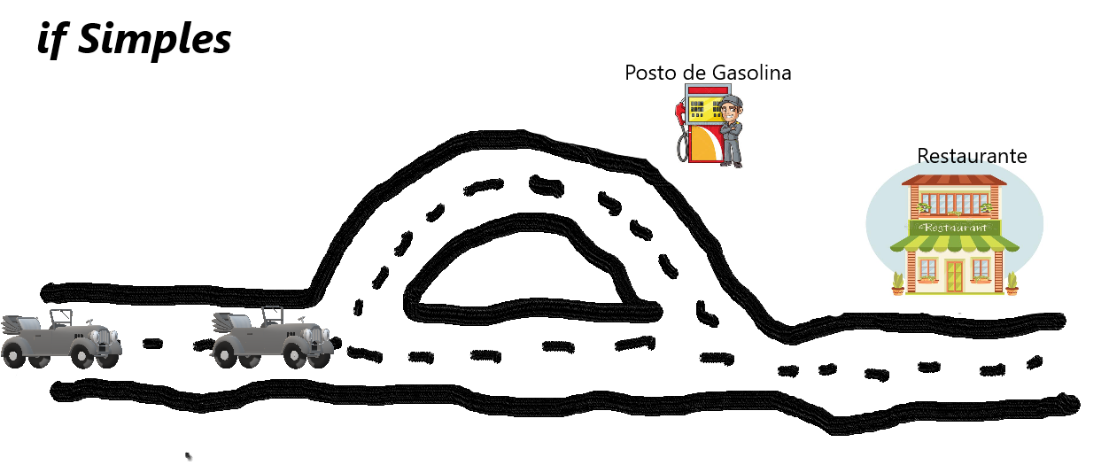
TRUE
Preciso Abastecer?
FALSE

Slide 8

If - Simples(if condição :) ➔ Desvio Condicional
Sintaxe:
if Condição :
<instrução a ser executada se a condição for verdadeira>
<instrução a ser executada se a condição for verdadeira>
<instrução a ser executada se a condição for verdadeira>
<Instrução a ser executada independente do resultado da condição
#dica: a atuação da condição verdadeira do if simples é dada pela identação das instruções após os dois pontos ”:’

Slide 9
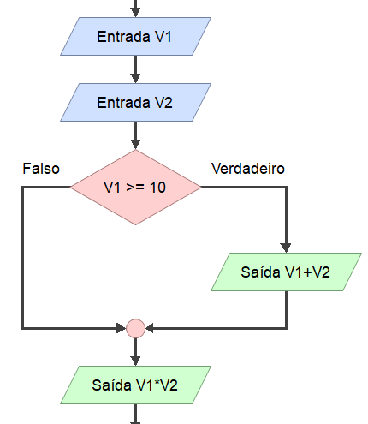
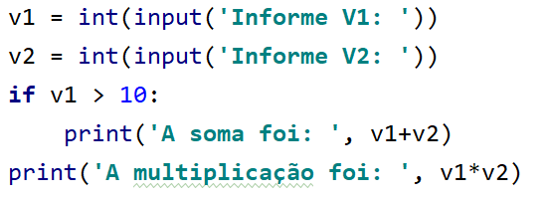
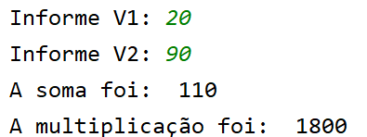
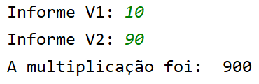
Exemplo
Elabore um programa que receba dois valores inteiros, exiba a soma e a multiplicação entre eles. A soma só deverá ser exibida se o primeiro valor for superior a 10.
Fonte: if_Simple1

Slide 10

If Composto
TRUE
OU
FALSE
Restaurante

Slide 11
if - Composto(If condição: else:)
Sintaxe:
If Condição:
<instrução a ser executada se a condição for verdadeira>
<instrução a ser executada se a condição for verdadeira> <instrução a ser executada se a condição for verdadeira>
else:
<instrução a ser executada se a condição for falsa >
<instrução a ser executada se a condição for falsa >
<instrução a ser executada se a condição for falsa >
T
F

Slide 12
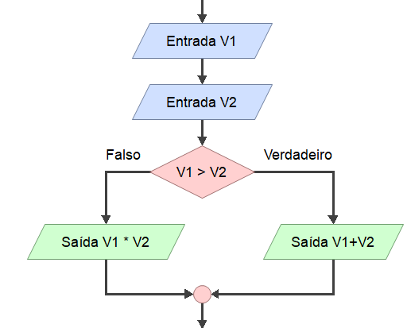
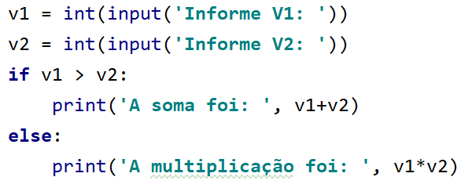
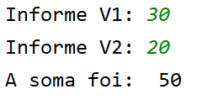
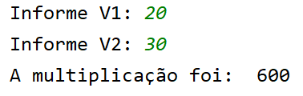
Exercício
Faça um programa que receba dois valores inteiros, exiba a soma entre eles se o primeiro valor for maior que o segundo e em caso contrário a multiplicação
Fonte: ExemploIF

Slide 13



If Encadeado
TRUE
TRUE
TRUE
OU
FALSE
FALSE
TRUE
TRUE
FALSE
OU
OU
FALSE
FALSE

Slide 14
if Aninhados(if condição: elif: elif: ... else:)
if Condição1:
<instrução a ser executada se a condição1 for verdadeira>
<instrução a ser executada se a condição1 for verdadeira> if Condição2: <instrução a ser executada se a condição2 for verdadeira> else:
<instrução a ser executada se a condição2 for falsa> if Condição3: <instrução a ser executada se a condição3 for verdadeira> else:
<instrução a ser executada se a condição1 for falsa> if Condição4: <instrução a ser executada se a condição4 for verdadeira> else: <instrução a ser executada se a condição4 for falsa>

Slide 15
if Aninhados(Exemplo)
Faça um programa que receba a idade, o sexo (‘M’ ou ‘F’) e o salário de um funcionário. Calcule e exiba o valor do novo salário baseado nas regras de reajuste abaixo:
Para funcionário com mais de 30 anos
Homens com salário inferior ou igual a 3000 ➔ 30%
Mulheres com qualquer salário ➔ 50%
Para funcionários com 30 anos ou menos
Mulher ➔ 40%
Homems ➔ 20%
Alguns funcionáios não receberão aumento
Teste
Idade = 32 – Sexo = ‘M’ - Salário = 2500 ➔ Sal = 3.250,00 (30%)
Idade = 32 – Sexo = ‘F’ - Salário = 2500 ➔ Sal = 3.750,00 (50%)
Idade = 50 - Sexo = ‘M’ - Salário = 5000 ➔ Não recebe aumento (0%)
Idade = 20 – Sexo = ‘M’ - Salário = 3000 ➔ Sal = 3600 (20%)
Idade = 22 – Sexo = ‘F’ - Salário = 2000 ➔ Sal = 2800 (40%)

Slide 16

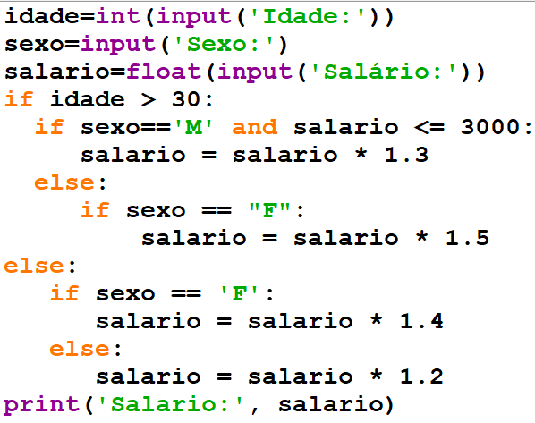
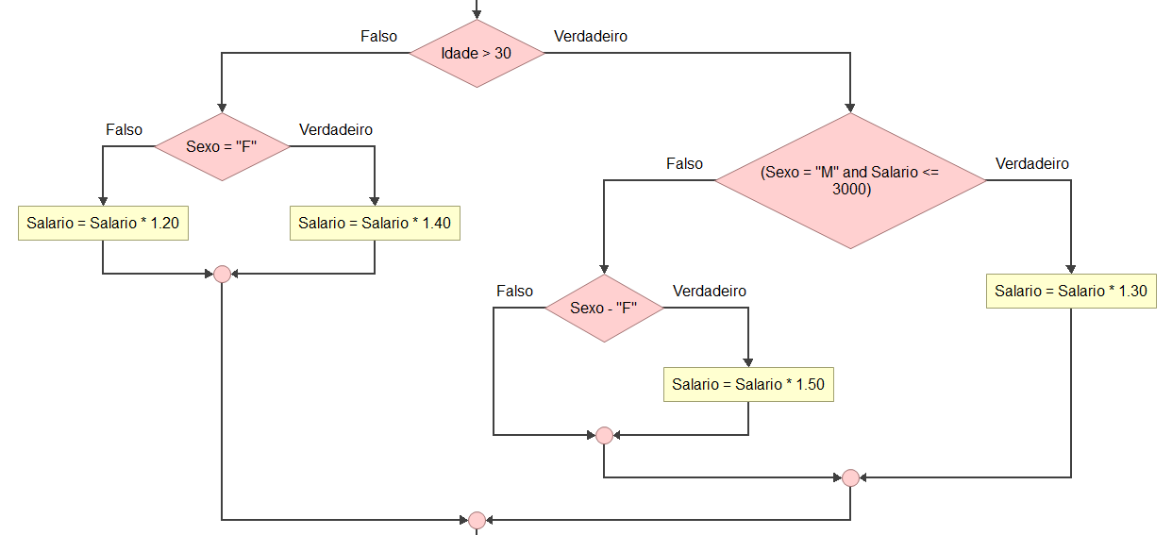
Idade > 30
‘M’ e S <= 3000 ➔ Reaj: 30%
‘F’ ➔ Reaj: 50%
Idade <= 30
‘F’ ➔ Reaj: 40%
‘M’ ➔ Reaj: 20%
Exemplo
Teste
Idade = 32 – Sexo = ‘M’ - Salário = 2500 ➔ Sal = 3.250,00 (30%)
Idade = 32 – Sexo = ‘F’ - Salário = 2500 ➔ Sal = 3.750,00 (50%)
Idade = 50 - Sexo = ‘M’ - Salário = 5000 ➔ Não recebe aumento (0%)
Idade = 20 – Sexo = ‘M’ - Salário = 3000 ➔ Sal = 3600 (20%)
Idade = 22 – Sexo = ‘F’ - Salário = 2000 ➔ Sal = 2800 (40%)

Slide 17
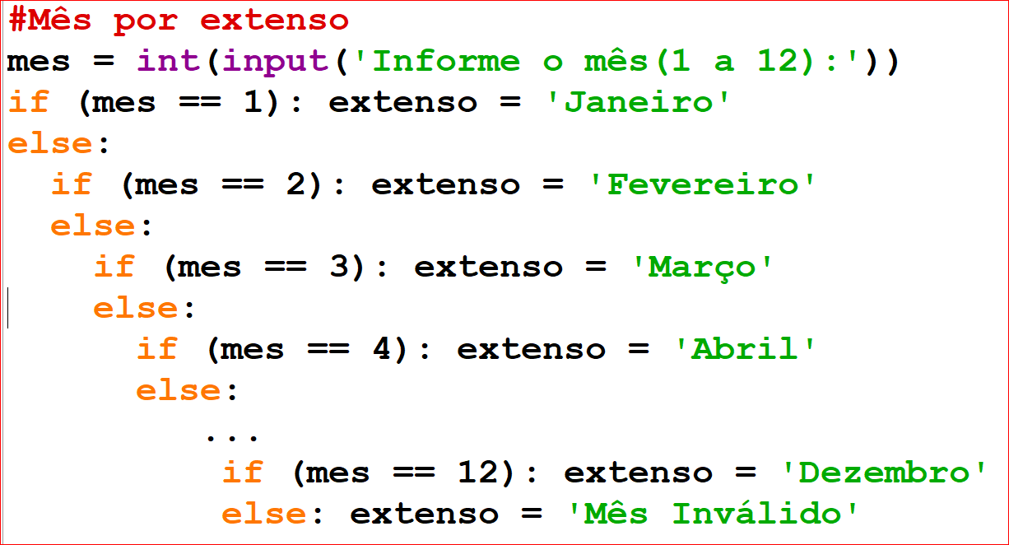
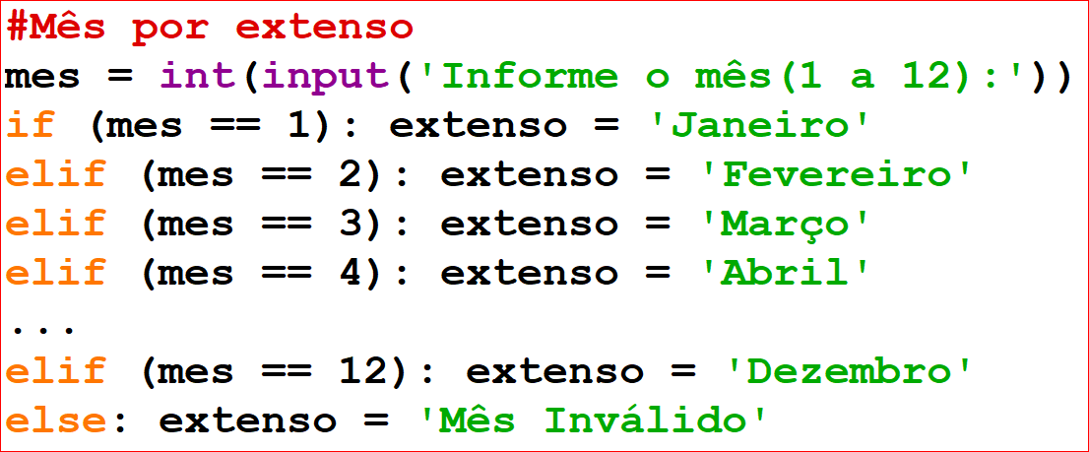
If condição: elif condição: else:
O elif funciona com else if (se não se) , veja no exemplo abaixo:
Faça um programa que receba um número de 1 a 12 e ao final escreva o mês por extenso correspondente ao número digitado. Se o número estiver fora do intervalo informe: “Mês inválido”

Slide 18
Match case
A partir da versão 3.10 o Python implementou a estrutura match case
match variável:
case padrão1:
# Código a ser executado para padrão1
case padrão2:
# Código a ser executado para padrão2
case _:
# Qualquer outro padrão (opcional)

Slide 19
Match case
operador = input(‘Digite a operação desejada: ‘)
X = float(input(‘Digite um número: ‘))
Y = float(input(‘Digite um número: ‘))
match operador:
case ‘+’:
print(x + y)
case ‘-’:
print(x-y)
case ‘*’:
print(x*y)
case (‘/’):
print(x/y)
case _:
print(“Operação inválida’)

Slide 20
Match case
O mach case também pode ser utilizado para avaliar padrão:
x = 123
match x:
case int():
print("A variável é um inteiro")
case str():
print("A variável é uma string")
case _:
print("Tipo de dado não identificado")

Slide 21
Match case
O mach case também pode ser utilizado para avaliar padrão:
coordenadas = (3,1)
match coordenadas:
case (x, y):
print('É uma tupla/lista com 2 valores')
case _:
print("Formato inválido")

Slide 22
Match case
O mach case para avaliar múltiplos valores:
status = int(input(“Código do status: "))
match status:
case 200 | 201 | 202:
print(“Sucesso")
case 400 | 401 | 403:
print(“Erro do usuário")
case 500 | 501 | 502:
print(“Erro interno")
case _:
print(“Erro desconhecido")

Slide 23
Match case
O mach case em conjunto com if:
subject = input("Informe a matéria: ")
score = float(input("Informe a nota: "))
match subject:
case 'Física' | 'Quimica' if score >= 8:
print("Excelente em ciências!")
case 'Português' | 'Ingês' if score >= 8:
print("Excelente em línguas!")
case 'Matemática' if score >= 8:
print("Excelente em matemática!")
case _ if score >= 7:
print(f"Passou em {subject}!")
case _:
print(f"Precisa melhorar em {subject}!")

Slide 24
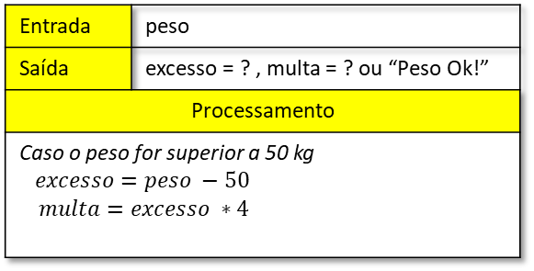
Exercícios
EX15 – Pesque_Pague: João é dono de um pesque-pague em Pernambuco, toda vez que ele recebe de um cliente os peixes pescados, precisa pesar e verificar se está ok. O regulamento de pesca define que se for pescado uma quantidade de peixes com peso superior a 50 kg o cliente deve pagar um multa de R$ 4,00 por quilo excedente. Faça um programa que receba via teclado o peso dos peixes e verifique se há excesso. Se houver, exibir na tela o excesso do peso calculado e o valor da multa que o cliente deverá pagar ao pesque-pague. Caso contrário, mostrar a mensagem “Peso ok!”.
Para testar seu programa use os valores abaixo
Teste | Exemplos de Entrada | Exemplos de Saída
1° | Peso = 45 | “Peso OK!”
2° | Peso = 70 | excesso = 20 multa = 80.0
3° | Peso = 66 | excesso = 16 multa = 64.0
Entrada | peso
Saída | excesso = ? , multa = ? ou “Peso Ok!”
Processamento
Caso o peso for superior a 50 kg $$excesso=peso −50$$ $multa=excesso ∗4$

Slide 25
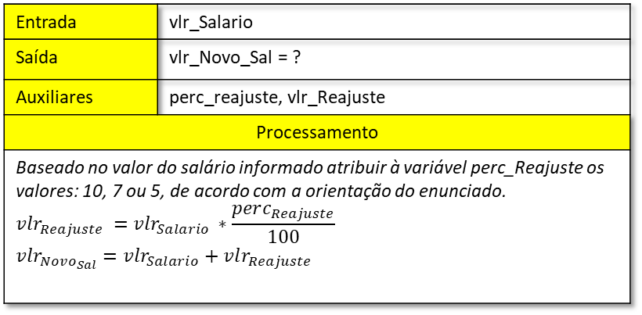
Exercício
EX16 – Dia_Trabalho: Devido à proximidade com o Dia do Trabalho, uma empresa resolveu conceder aumentos salariais a seus funcionários. Aqueles com salário inferior a R$ 1100, terão aumento de 10%, enquanto os que ganham até R$ 2000 terão aumento de 7%. Os demais funcionários terão aumento de apenas 5%. Escreva um programa que receba via teclado o salário atual de um funcionário, calcule e exiba o valor de seu novo salário já com o aumento concedido.
Teste | Exemplos de Entrada | Exemplos de Saída
1° | vlr_Salario = 1000.0 | vlr_Novo_Sal= 1100.0
2° | vlr_Salario = 1600.0 | vlr_Novo_Sal= 1712.0
3° | vlr_Salario = 3500.0 | vlr_Novo_Sal= 3675.0
Entrada | vlr_Salario
Saída | vlr_Novo_Sal = ?
Auxiliares | perc_reajuste, vlr_Reajuste
Processamento
Baseado no valor do salário informado atribuir à variável perc_Reajuste os valores: 10, 7 ou 5, de acordo com a orientação do enunciado. $$vlr_{Reajuste }=vlr_{Salario }∗\frac{perc_{Reajuste}}{100}$$ $$vlr_{Novo_{Sal}}=vlr_{Salario}+vlr_{Reajuste}$$

Slide 26
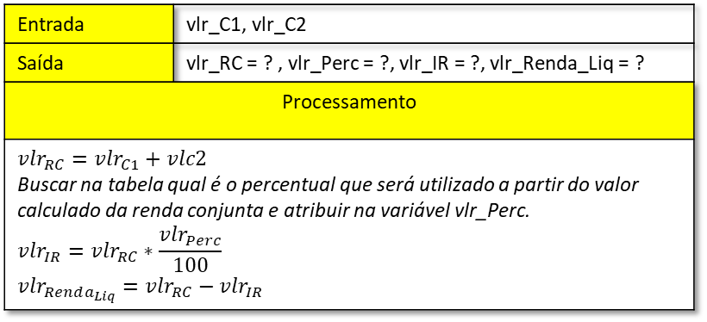
Exercício
EX17 – Renda_Casal: Elabore um programa que permita calcular o imposto de renda (IR) de um casal a partir das rendas dos cônjuges (RC1 e RC2). O imposto é calculado sobre a renda conjunta (RC= RC1 e RC2) de acordo com a tabela ao lado. Exibir ao final na tela a renda conjunta(RC), a percentual do imposto, o valor do imposto de renda(IR) calculado e a renda líquida.
Renda Conjunta | % - IR
Até 900.00 | 0%
De 900.01 até 1500.00 | 10%
De 1500.01 até 2500.00 | 15%
Acima de 2500.00 | 25%
Entrada | vlr_C1, vlr_C2
Saída | vlr_RC = ? , vlr_Perc = ?, vlr_IR = ?, vlr_Renda_Liq = ?
Processamento
$$vlr_{RC}=vlr_{C1}+vlc2$$ Buscar na tabela qual é o percentual que será utilizado a partir do valor calculado da renda conjunta e atribuir na variável vlr_Perc. $$vlr_{IR}=vlr_{RC}∗\frac{vlr_{Perc}}{100}$$ $$vlr_{Renda_{Liq}}=vlr_{RC}−vlr_{IR}$$
Teste | Exemplos de Entrada | Exemplos de Saída
1° | vlr_C1 = 2000.0 vlr_C2 =1500.0 | vlr_RC = 3500.0 vlr_aliq = 25 vlr_IR = 875.0 vlr_renda_Liq = 2625.0
2° | vlr_C1 = 800.0 vlr_C2 = 0.0 | vlr_RC = 800.0 vlr_aliq = 0 vlr_IR = 0.0 vlr_renda_Liq = 800.0
3° | vlr_C1 = 1000.0 vlr_C2 = 400.0 | vlr_RC = 1400.0 vlr_aliq = 10 vlr_IR = 140.0 vlr_renda_Liq = 1260.0

Slide 27
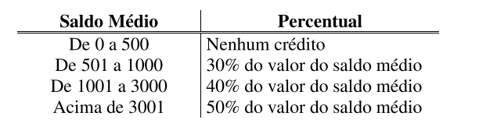
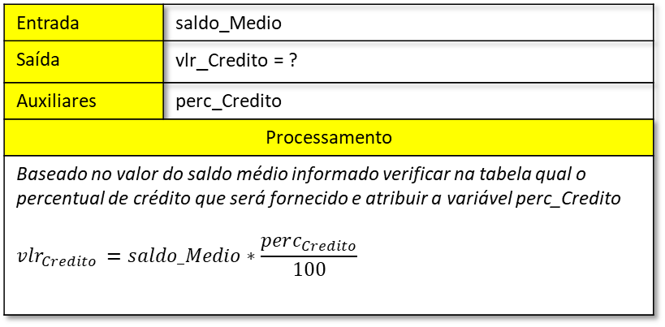

Exercício
EX18 – Credito: A CEF concederá um crédito especial com juros de 1% aos seus clientes de acordo com o saldo médio no último ano. Fazer um programa que receba via teclado o saldo médio de um cliente e calcule o valor do crédito de acordo com a tabela ao lado. Escreva na tela valor de crédito disponível.
Teste | Exemplos de Entrada | Exemplos de Saída
1° | saldo_Medio = 1200.0 | vlr_Credito = 480.0
2° | saldo_Medio = 450.0 | vlr_Credito = 0.0
3° | saldo_Medio = 5000.0 | vlr_Credito = 2500.0
Entrada | saldo_Medio
Saída | vlr_Credito = ?
Auxiliares | perc_Credito
Processamento
Baseado no valor do saldo médio informado verificar na tabela qual o percentual de crédito que será fornecido e atribuir a variável perc_Credito $$vlr_{Credito }=saldo_Medio∗\frac{perc_{Credito}}{100}$$
$$vlr_{Perc}=valor ∗\frac{Perc}{100}$$

